Slide 1
Нарезание резьбы
Преподаватель:
Зварич Ольга Константиновна

Slide 2
Параметры метрической резьбы

Slide 3
Профили резьбы

Slide 4
Профили резьбы
Соединение болтом
Соединение винтом
Соединение шпилькой

Slide 5
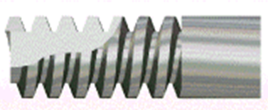
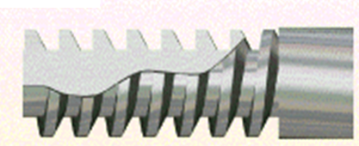
Профили резьбы
Трапецеидальная однозаходная (Tr)
Обозначение резьбы наружной Tr40х6-7е
Внутренней Tr40х6-7Н
Левой резьбы Tr40х6LH-7Н
Упорная резьба (S)
Обозначение резьбы S80 х 10 – 7h
S80 х 10LH – 7h
Резьба круглая цоколей и патрона электрических ламп (Е)
Номинальный диаметр резьбы
( 5, 10, 14, 27, 40)
Обозначение резьбы Е 14

Slide 6
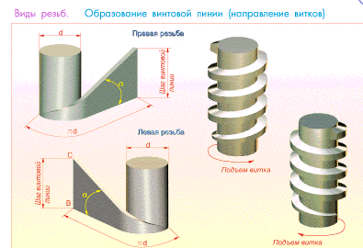
Образование винтовой линии (направление витков)

Slide 7
Инструменты для нарезания резьбы

Slide 8
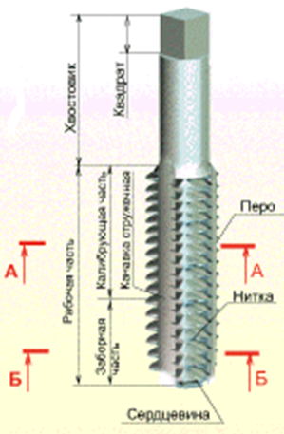
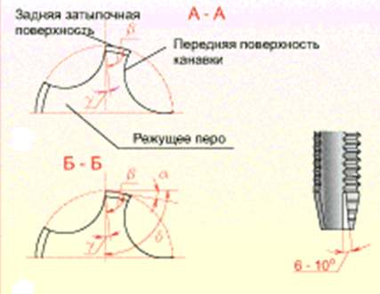
Метчик ручной
Рабочая часть метчика состоит из заборной и калибрующей частей.
Заборная (или режущая) часть обычно делается в виде конуса, она производит основную работу при нарезании резьбы

Slide 9
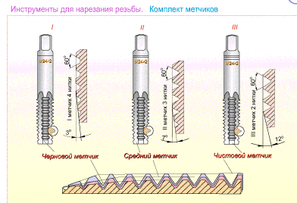
Комплект метчиков

Slide 10
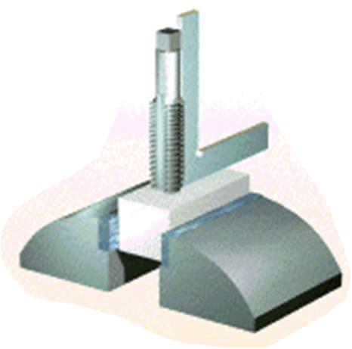
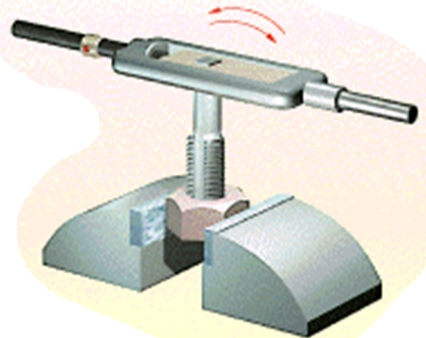
Нарезание внутренней резьбы
Установка метчика
Процесс нарезания
В целях облегчения работы вороток с метчиком не всё время по направлению часовой стрелки, а один - два оборота вправо и пол-оборота влево и т.д. благодаря такому возвратно вращательному движению метчика, стружка ломается, получается мелкой дробленой, а процесс резания значительно облегчается

Slide 11
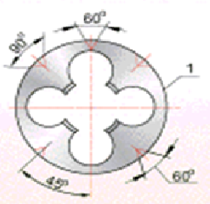
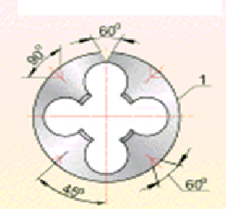
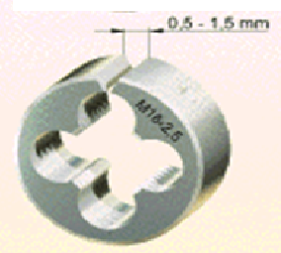
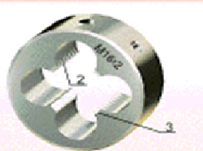
плашки
1 – плашка
2 – резьба
3 – заборная часть
Плашка цельная
Плашка разрезная

Slide 12
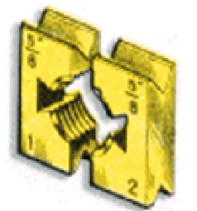
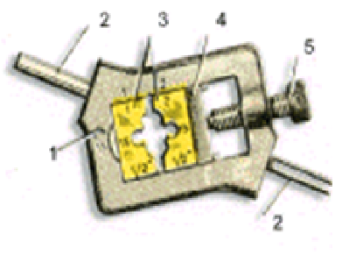
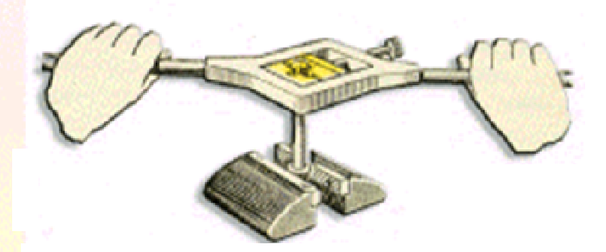
Раздвижные призматические плашки
Клупп
Полуплашка
Нарезание резьбы

Slide 13
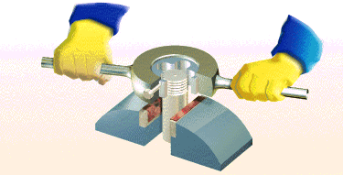
Нарезание резьбы плашкой
При нарезании резьбы плашкой вручную стержень закрепляют в тисках так, чтобы выступающий над уровнем губок конец его был на 20-25 мм больше длины нарезаемой части. Для обеспечения врезания на верхнем конце стержня снимают фаску

